Slide 1
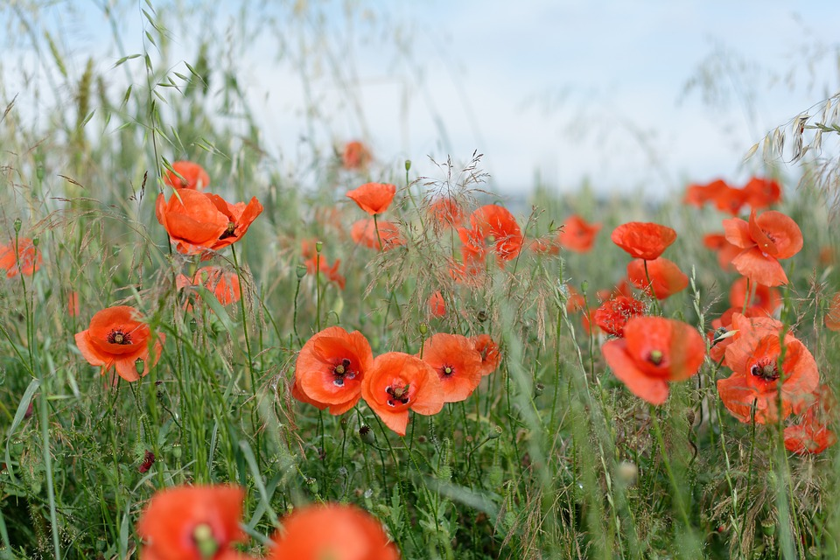
Kako su organizirana živa bića

Slide 2
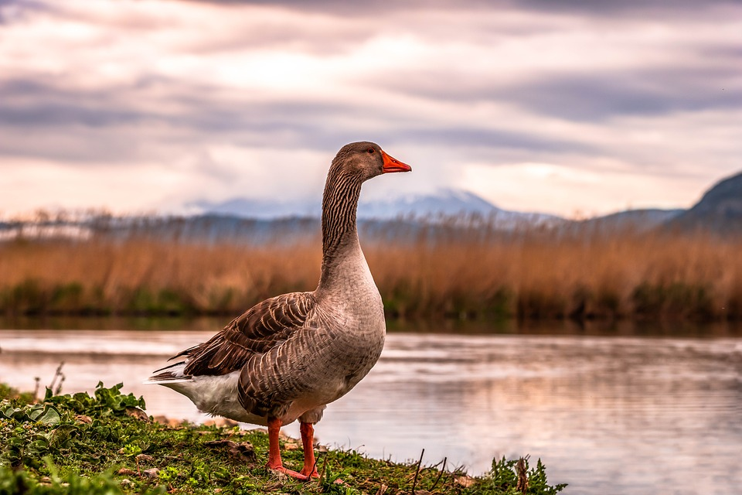
Koja je razlika između prirode i biologije?

Slide 3
Što proučava biologija
Biologija
grč. bios – život i logos – riječ, govor
znanost o živim bićima
Priroda
Živo i neživo

Slide 4
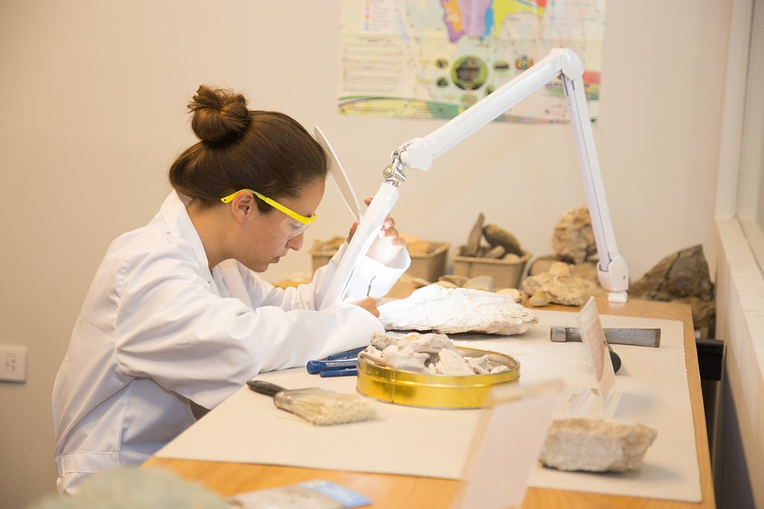
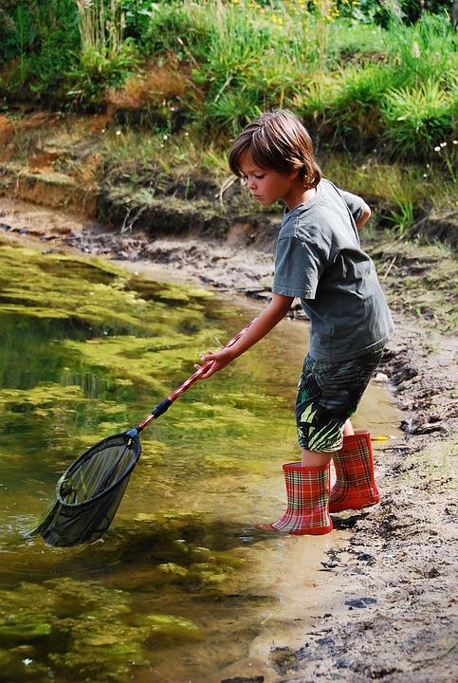
Istraživanje u biologiji

Slide 5

Istraživanje u biologiji
Provodi se u laboratoriju i prirodi
Biolozi – znanstvenici
Istraži
Kako biolozi istražuju i dolaze do novih spoznaja
RB str.6

Slide 6
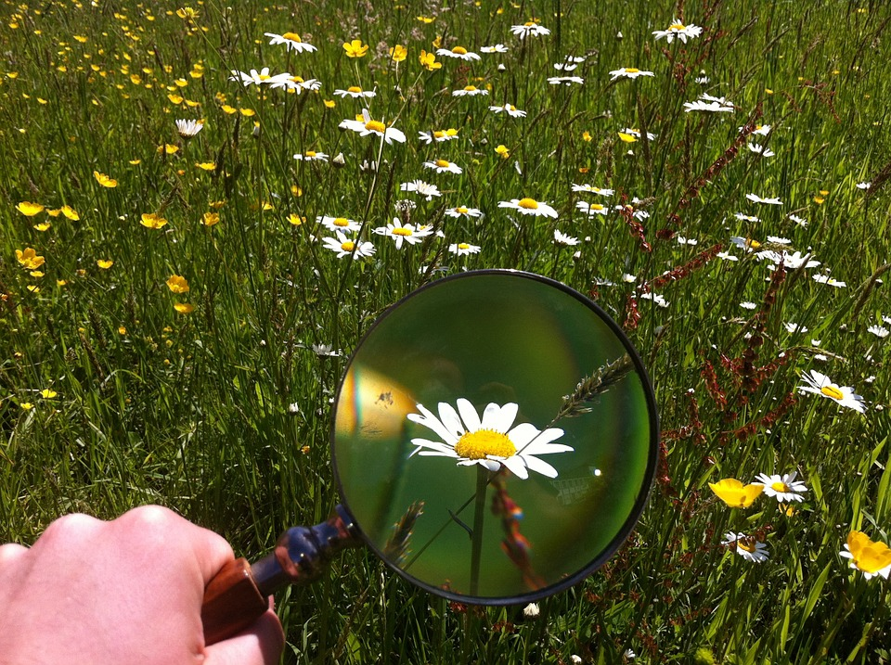
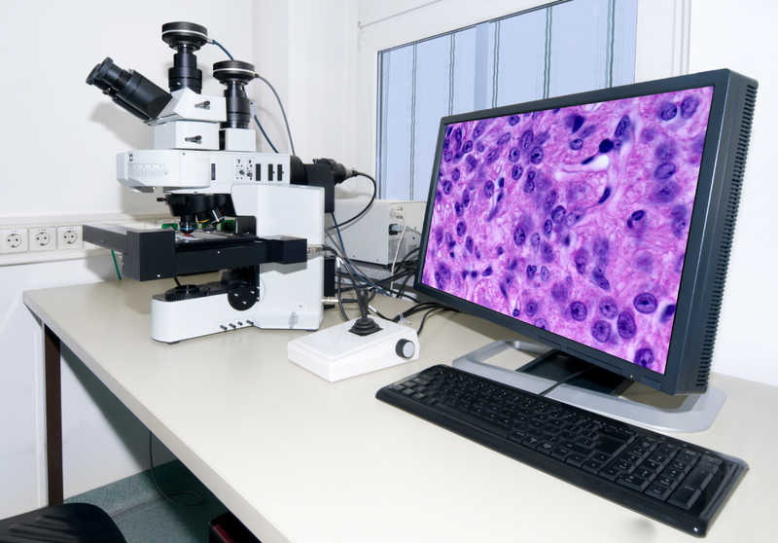
Mikroskop
Lupa

Slide 7
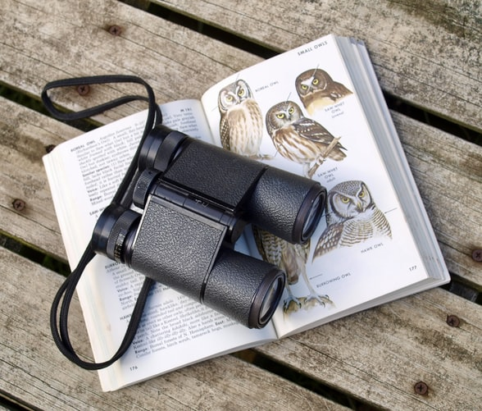
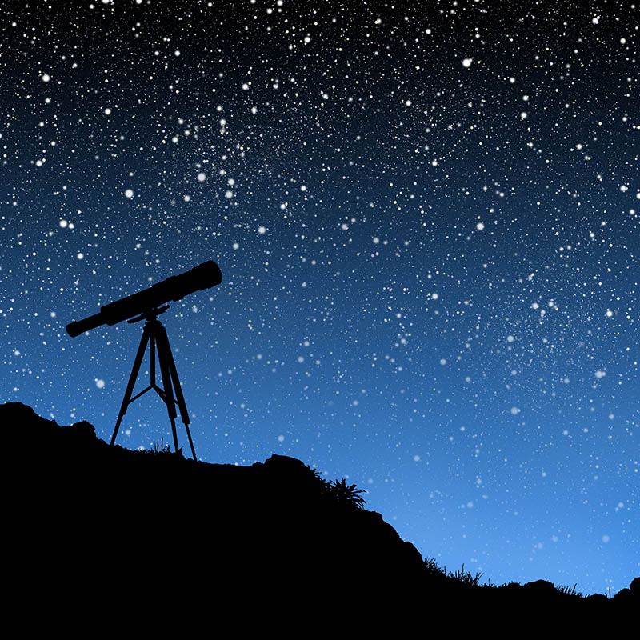
Dalekozor
Teleskop

Slide 8

Istraživanje u biologiji
Golim okom
Lupom
Mikroskopom
Dalekozorom
Teleskopom
DDS Istraživanje u biologiji

Slide 9
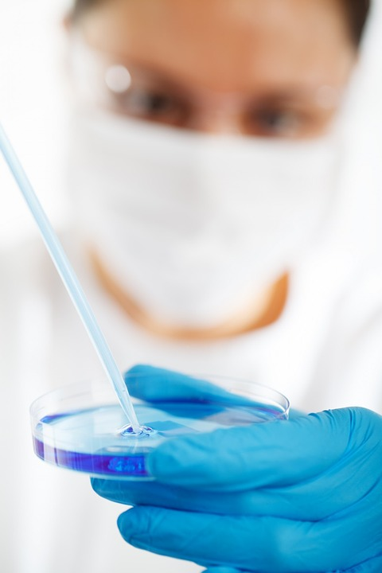
Istraživački rad - etape
Istraživačko pitanje
Pretpostavka
Materijal
Tijek rada
Rezultati
Zaključak
Literatura

Slide 10
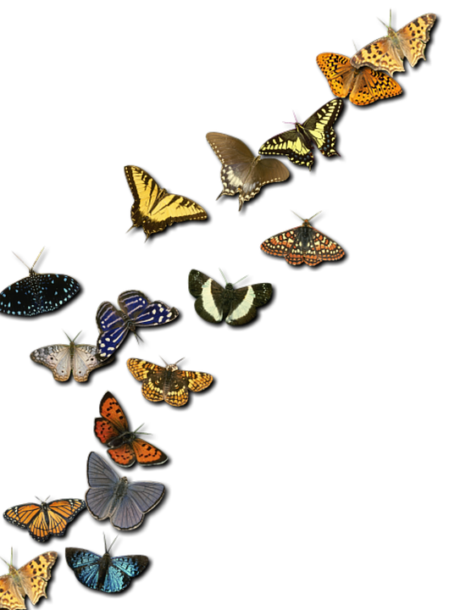
Ustroj živog svijeta u prirodi

Slide 11
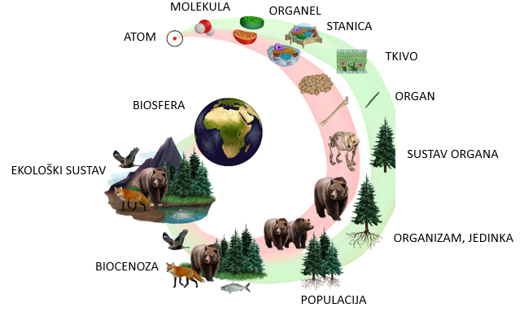
Ustroj živog svijeta u prirodi

Slide 12
Atom – najmanja čestica
Molekula – građena od više atoma
Organel – tjelešce u stanici
Stanica – osnovna građevna jedinica svih živih bića
Tkivo – skup istovrsnih stanica (živčano, mišićno, koštano…)
Organ – više različitih tkiva
Sustav organa – više organa s istom ulogom
Jedinka – organizam

Slide 13


Populacija – skup jedinki iste vrste na istom mjestu
Biocenoza – životna zajednica, sva živa bića na nekom staništu
Ekološki sustav – živa bića + stanište (neživa priroda)
Biosfera – svi ekološki sustavi na Zemlji
Vizualno +
DDS Projekt: Usporedba raznolikosti različitih staništa na osnovu brojnosti, pokrovnosti i gustoće vrsta

Slide 14





Provjeri znanje
Provjeri znanje - Ustroj živog svijeta
Provjeri znanje - Ustroj živog svijeta - složi redoslijedom
Ustroj živog svijeta II
Ustroj živog svijeta III

Slide 15
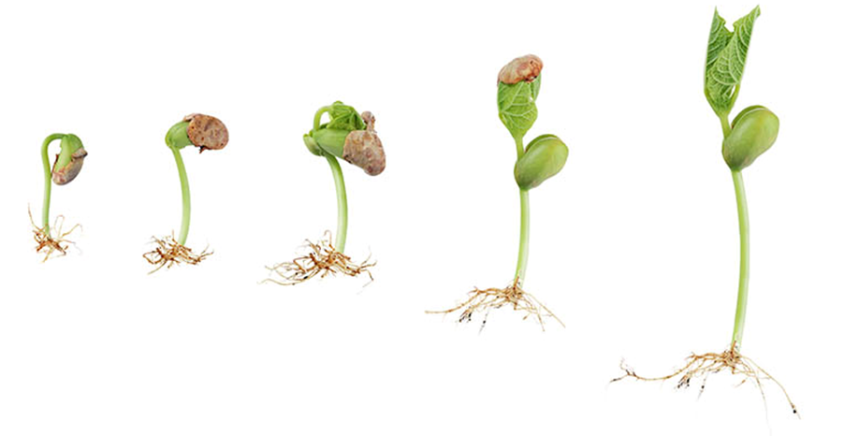
Obilježja živih bića

Slide 16
Obilježja živih bića
Organiziranost – jednostanični, mnogostanični organizmi
Izmjena tvari i energije (metabolizam) – iz hrane i kisika nastaje energija
Razmnožavanje, rast i razvitak – spolno i nespolno razmnožavanje
Prilagodba i evolucija – prilagođeni organizmi opstaju
Podražljivost – reagiranje na podražaje iz okoliša
Kontrolni procesi i održavanje ravnoteže – nadzor i upravljanje procesima
Vizualno +

Slide 17
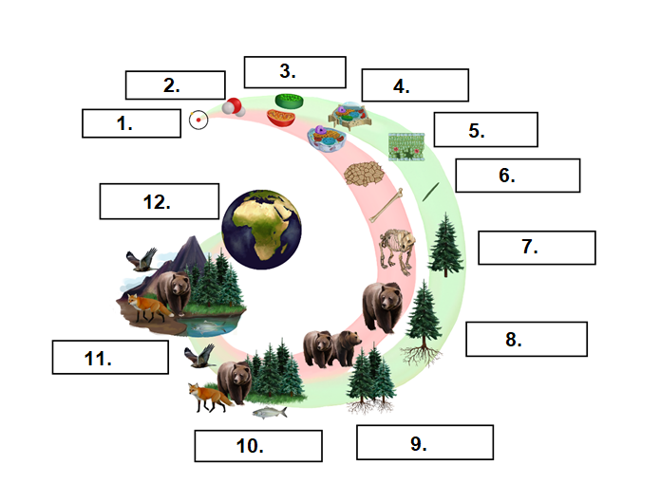
IZLAZNA KARTICA
Imenuj organizacijske razine prikazane na slici

Slide 18



Provjeri znanje
Provjeri znanje – Kako su organizirana živa bića?
Provjeri znanje

